Slide 1
MiniSAT (VSIDS, luby restart)
LRB
Glucose (LBD Clause Management)
CDCL(T)
MCSAT
Interval Arithmetic
Cooperation of CDCL and LS
Cooperation of CDCL(T) and LS
Cooperation of MCSAT and LS (Potential)
Cooperation of Interval Propagation and LS (Potential)
GSat
WalkSAT
LS_CCAnr
LS_ILA
LS_MLA
LS_NRA

Slide 2
MiniSAT (VSIDS, luby restart)
LRB
Glucose (LBD Clause Management)
CDCL(T)
MCSAT
Interval Arithmetic
Cooperation of CDCL and LS
Cooperation of CDCL(T) and LS
Cooperation of MCSAT and LS (Potential)
Cooperation of Interval Propagation and LS (Potential)
GSat
WalkSAT
LS_CCAnr
LS_LIA
LS_MLR
LS_NRA

Slide 3
MiniSAT (VSIDS, luby restart)
LRB
Glucose (LBD Clause Management)
Cooperation of CDCL and LS
GSat
WalkSAT
LS_CCAnr

Slide 4
LS Solver
CDCL Solver
Theory Solver

Slide 5
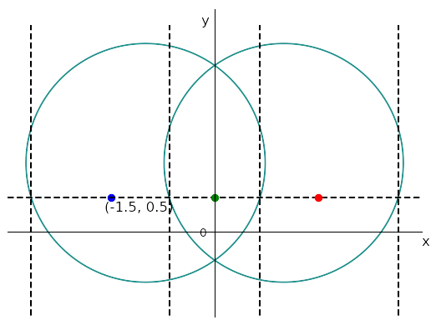
+1
+1
-1
-1
-1
0
1
0
-1
score
-2.658
-0.658
0.658
2.658
value

Slide 6
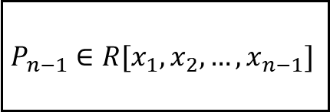
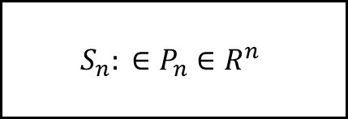
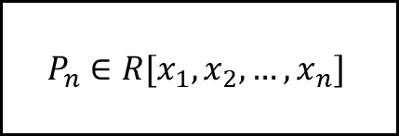
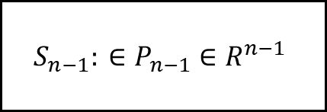
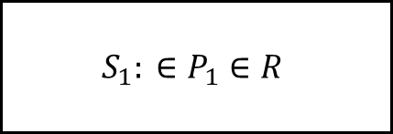
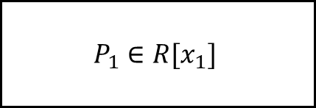
$$P_{n}∈R[x_{1},x_{2},…, x_{n}]$$
$$S_{n}: ∈P_{n}∈R^{n}$$
投影(Project)
提升(Lift)
$$P_{n−1}∈R[x_{1},x_{2},…, x_{n−1}]$$
$$S_{n−1}: ∈P_{n−1}∈R^{n−1}$$
投影(Project)
提升(Lift)
…
…
$$P_{1}∈R[x_{1}]$$
实根隔离
$$S_{1}: ∈P_{1}∈R$$

Slide 7


理论求解器
自由变量赋值
分支决策
SAT
存在未赋值变量
全部变量赋值
一致
冲突
检查理论一致
添加子句
一致
单元传播
冲突分析
UNSAT
冲突
$$bl<0$$
$$bl>0$$
回退
CDCL框架

Slide 8
Explain模块
区间约束传播
UNSAT
冲突
学习空子句
更新可行域
冲突分析
CAD量词消去
一致
算术和布尔变量赋值
SAT
所有变量赋值
一致
冲突
单元传播
排除胞腔
学习子句
Search模块

Slide 9
逻辑公式
子句化简
线性变量替换
预处理模块
计算并缓存变量边界信息
更新邻居变量的边界信息
选择最佳
迭代操作
执行操作
SAT
主搜索模块
超过复杂度阈值
存在松弛约束
松弛等式约束
恢复精确解
松弛模块
LS_NRA

Slide 10
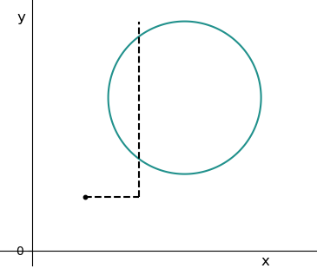
$$lk(l, y)$$
$$(0.7, 0.7)$$
$$lk(l, x)$$

Slide 11
k
x
k
x
k
x
恢复k赋值
恢复x赋值
y
y
y

